Slide 1
IP-адресация
Компьютерные сети
Лекция 2

Slide 2
План лекции
Адресация в IP-сетях
Типы адресов стека TCP/IP
Структура IP-адреса
Классы IP-адресов
Использование масок
Технология NAT
Особые IP-адреса
Протокол IPv6

Slide 3
Адресация в TCP/IP-сетях
Стек протоколов TCP/IP предназначен для соединения отдельных подсетей, построенных по разным технологиям канального и физического уровней (Ethernet, Token Ring, FDDI, ATM, X.25 и т. д.) в единую составную сеть.

Slide 4
Типы адресов стека TCP/IP
Типы адресов в стеке TCP/IP:
локальные (аппаратные адреса)
IP-адреса (сетевые адреса)
символьные доменные имена

Slide 5
Типы адресов стека TCP/IP
Локальный адрес
Если подсетью является локальная сеть Ethernet, Token Ring или FDDI, то локальный адрес – это МАС-адрес
(MAC address – Media Access Control Address).
МАС-адрес имеет размер 6 байт и записывается в шестнадцатеричном виде.
Пример: 00-08-А0-12-5F-72

Slide 6
Типы адресов стека TCP/IP
IP-адреса (IP address) представляют собой основной тип адресов, на основании которых сетевой уровень передает пакеты между сетями.
Эти адреса состоят из 4 байт, записанных в десятичном виде.
Пример: 117.52.9.44

Slide 7
Типы адресов стека TCP/IP
Символьные доменные имена
(domain name) служат для удобства представления IP-адресов.
Служба DNS (Domain Name System), устанавливает соответствие между
IP-адресами и символьными доменными именами.
Пример: www.rambler.ru

Slide 8
Структура IP-адреса
IP-адрес - это 32-разрядное двоичное число, разделенное на группы по 8 бит, называемых октетами, например:
00010001 11101111 00101111 01011110
Обычно IP-адреса записываются в виде четырех десятичных октетов и разделяются точками:
17.239.47.94

Slide 9
Структура IP-адреса
Максимальное значение октета равно 11111111₂=255₁₀
IP-адреса, в которых хотя бы один октет превышает это число, являются недействительными.
Пример:
172.16.123.1 – действительный адрес
172.16.123.256 – несуществующий адрес

Slide 10
Структура IP-адреса
IP-адрес состоит из двух логических частей:
номер подсети (ID подсети)
номер узла (ID хоста) в этой подсети

Slide 11
Структура IP-адреса
Чтобы записать ID подсети в поле номера узла в IP-адресе ставят нули.
Чтобы записать ID хоста в поле номера подсети ставят нули.
Например, если в IP-адресе 172.16.123.1 первые два байта – номер подсети, остальные два байта – номер узла, то
ID подсети: 172.16.0.0
ID хоста: 0.0.123.1

Slide 12
Задание
Определите номер сети и номер узла.
IP-адрес: 192.151.12.10,если:
а) под номер сети отводятся 3 байта
б) под номер узла отводятся 3 байта
в) под номер узла отводятся 2 байта
Сетевое администрирование

Slide 13
Структура IP-адреса
Правило определения общего количества узлов (или подсетей): если N – число разрядов для представления номера узла, то общее количество узлов равно 2^{N} – 2.
Два узла вычитаются вследствие того, что адреса со всеми разрядами равными нулям или единицам являются особыми и используются в специальных целях.
Например, если под номер узла в некоторой подсети отводится два байта (16 бит), то общее количество узлов в такой подсети равно 2¹⁶ – 2 = 65534 узла.

Slide 14
Задание
Определите общее количество узлов
IP-адрес: 192.151.12.10,если:
а) под номер сети отводятся 3 байта
б) под номер узла отводятся 3 байта
в) под номер узла отводятся 2 байта

Slide 15
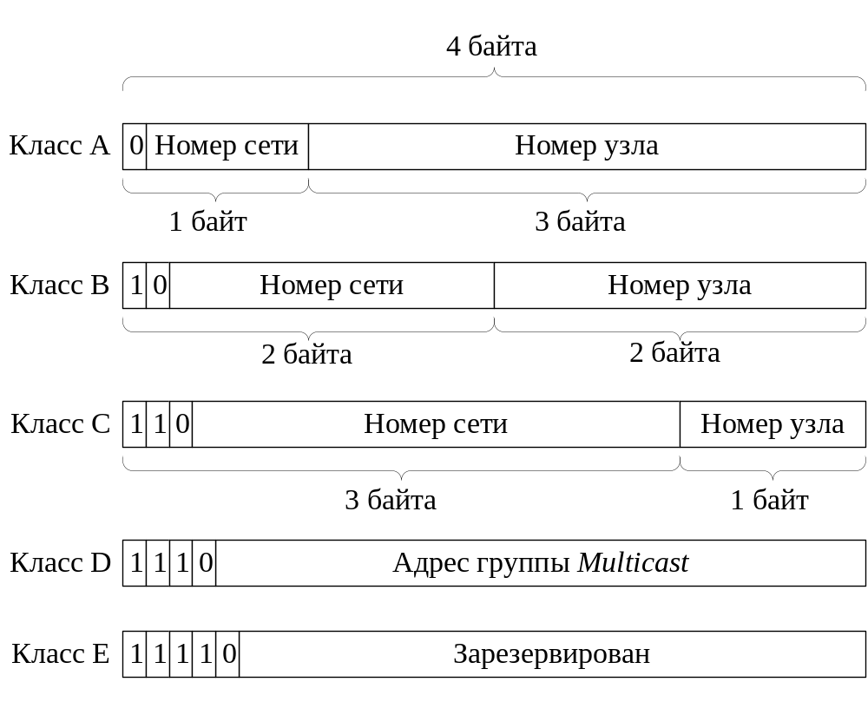
Классы IP-адресов
Описаны в
RFC 791

Slide 16
Классы IP-адресов. Задание
К каким классам относятся IP-адреса:
а) 55.17.131.74
б) 140.49.111.75
в) 152.2.256.18
г) 253.157.34.4
д)195.124.0.32
е)123.1.124.15

Slide 17
Классы IP-адресов
Класс | Первые биты | Наименьший номер сети | Наибольший номер сети | Количество сетей | Максимальное число узлов в сети
A | 0 | 1.0.0.0 | 126.0.0.0 | 126 | 2²⁴ – 2 = 16777214
B | 10 | 128.0.0.0 | 191.255.0.0 | 16384 | 2¹⁶ – 2 = 65534
C | 110 | 192.0.0.0 | 223.255.255.0 | 2097152 | 2⁸ – 2 = 254
D | 1110 | 224.0.0.0 | 239.255.255.255 | Групповой адрес
E | 11110 | 240.0.0.0 | 247.255.255.255 | Зарезервирован
Сетевое администрирование

Slide 18
Классы IP-адресов. Задание
Какой класс IP-адресов следует выбрать, если в компьютерной сети находится 1000 узлов?

Slide 19
Классы IP-адресов
Два основных решения проблемы дефицита IP-адресов:
более эффективная схема деления на подсети с использованием масок
(RFC 950)
  CIDR (Classless Inter-Domain Routing) – Технология бесклассовой междоменной маршрутизации
применение протокола IP версии 6 (IPv6)

Slide 20
Использование масок
Маска подсети (subnet mask) – это число, которое используется в паре с IP-адресом; двоичная запись маски содержит единицы в тех разрядах, которые должны в IP-адресе интерпретироваться как номер сети (RFC 950).
Для стандартных классов сетей маски имеют следующие значения:
класс А – 11111111. 00000000. 00000000. 00000000
(255.0.0.0)
класс В – 11111111. 11111111. 00000000. 00000000 (255.255.0.0)
класс С – 11111111. 11111111. 11111111. 00000000 (255.255.255.0)

Slide 21
Использование масок
Пример.
Пусть задан IP-адрес 17.239.47.94, маска подсети 255.255.0.0. Требуется определить ID подсети и ID хоста в обеих схемах адресации.

Slide 22
Использование масок
1) Адресация с использованием классов. Двоичная запись IP-адреса имеет вид:
00010001. 11101111. 00101111. 01011110
Так как первый бит равен нулю, адрес относится к классу А.
Следовательно, первый байт отвечает за ID подсети, остальные три байта – за ID хоста:
  ID подсети: 17.0.0.0
  ID хоста: 0.239.47.94

Slide 23
Использование масок
2) Адресация с использованием масок. Запишем IP-адрес и маску подсети в двоичном виде:
IP-address: 17.239.47.94 =
00010001. 11101111. 00101111. 01011110
Subnet mask: 255.255.0.0 =
11111111. 11111111. 00000000. 00000000
  ID подсети: 17.239.0.0
  ID хоста: 0.0.47.94

Slide 24
Использование масок
AND | 00010001. 11101111. 00101111. 01011110
 | 11111111. 11111111. 00000000. 00000000
 | 00010001. 11101111. 00000000. 00000000
 | 17 | 239 | 0 | 0

Slide 25
Использование масок
Пример.
Задан IP-адрес 192.168.89.16, маска подсети 255.255.192.0. Требуется определить ID подсети и ID хоста.

Slide 26
Использование масок
IP-address: 192.168.89.16 = | AND | 11000000. 10101000. 01011001. 00010000
Subnet mask: 255.255.192.0 = |  | 11111111. 11111111. 11000000. 00000000
subnet ID: |  | 11000000. 10101000. 01000000. 00000000
 |  | 192 | 168 | 64 | 0
Ответ:
ID подсети = 192.168.64.0
ID хоста = 0.0.25.16

Slide 27
Использование масок
Для масок существует важное правило: разрывы в последовательности единиц или нулей недопустимы.
Например, не существует маски подсети имеющей следующий вид:
11111111. 11110111. 00000000. 00001000 (255.247.0.8),
так как последовательности единиц и нулей не являются непрерывными.

Slide 28
Использование масок. Примеры.
Может ли маска подсети быть такой?
а) 255.254.128.0
б) 255.255.252.0
в) 240.0.0.0
г) 255.255.194.0
д) 255.255.128.0
е) 255.255.255.244
ж)255.255.255.255

Slide 29
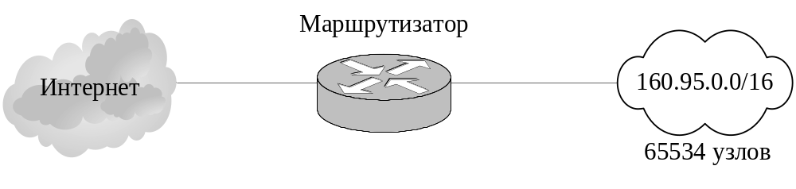
Использование масок
Пример.
Допустим, организации выделена сеть класса В: 160.95.0.0.

Slide 30
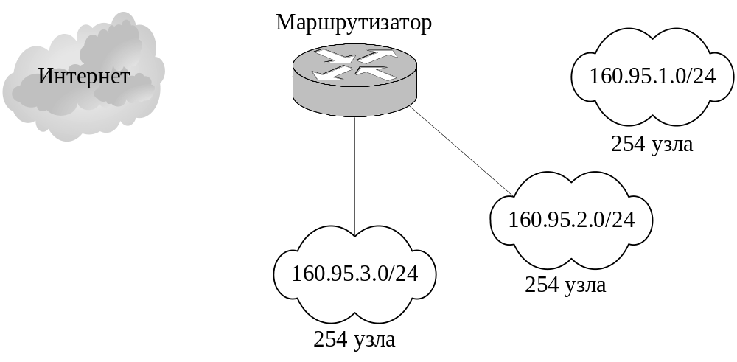
Использование масок

Slide 31
Технология NAT
Технология NAT (Network Address Translation) – технология трансляции сетевых адресов
Внешний IP-адрес пакета заменяется внутренним
Позволяет выдавать организации всего один внешний публичный IP-адрес
Скрывает адреса, структуру, сервисы внутренней сети
Сетевое администрирование на основе Microsoft Windows Server 2003

Slide 32
Особые IP-адреса
Первый октет ID сети начинается со 127 – loopback («петля»)
Все биты IP-адреса равны нулю –
адрес узла-отправителя (ICMP)
Все биты ID сети равны 1 –
ограниченный широковещательный адрес (limited broadcast)
Все биты ID хоста равны 1 – широковещательный адрес (broadcast)
Если все биты ID хоста равны 0 – идентификатор подсети (subnet ID)

Slide 33
Протокол IPv6
Internet Protocol version 6 – Интернет-протокол версии 6
Разрабатывался с начала 1990х годов
Первоначально назывался IP Next Generation (Следующее поколение IP)
Увеличилась разрядность (128 бит)
3,4 *10³⁸ адресов
Сетевое администрирование на основе Microsoft Windows Server 2003

Slide 34
Протокол IPv6
2001:0dba:1234:aaaa:0000:0000:3a5f:0456
В силу значительной длины адресов применяются и другие способы их сокращения:
2001:dba:1234:aaaa:0000:0000:3a5f:456 (в двух группах опущены ведущие нули)
2001:dba:1234:aaaa:0:0:3a5f:456 (сжаты нулевые группы)
2001:dba:1234:aaaa::3a5f:456 (последовательные нули заменены на : :)
Сетевое администрирование на основе Microsoft Windows Server 2003

Slide 35
Протокол IPv6
Встроенная защита (IPSec)
Автоматическая адресация
  Адресация с запоминанием состояния
  Адресация без запоминания состояния
Встроенная QoS (Quality of Service)
Вместо двух уровней иерархии 4 уровня
Сетевое администрирование на основе Microsoft Windows Server 2003

Slide 36
Протокол IPv6
В IPv6 используются три основных типа адресов:
Индивидуальный адрес (unicast)
Групповой адрес (multicast)
Адрес произвольной рассылки (anycast)
Сетевое администрирование на основе Microsoft Windows Server 2003

Slide 37
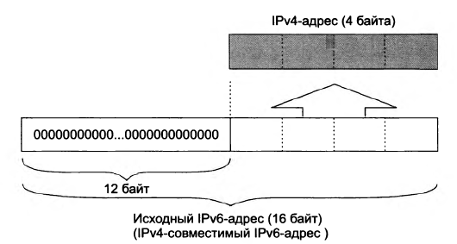
Протокол IPv6
Сетевое администрирование на основе Microsoft Windows Server 2003

Slide 38

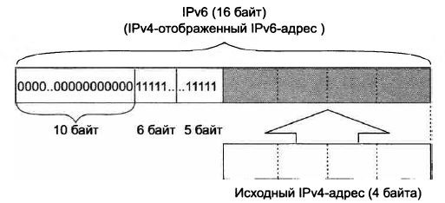
Протокол IPv6
Сетевое администрирование на основе Microsoft Windows Server 2003

Slide 39
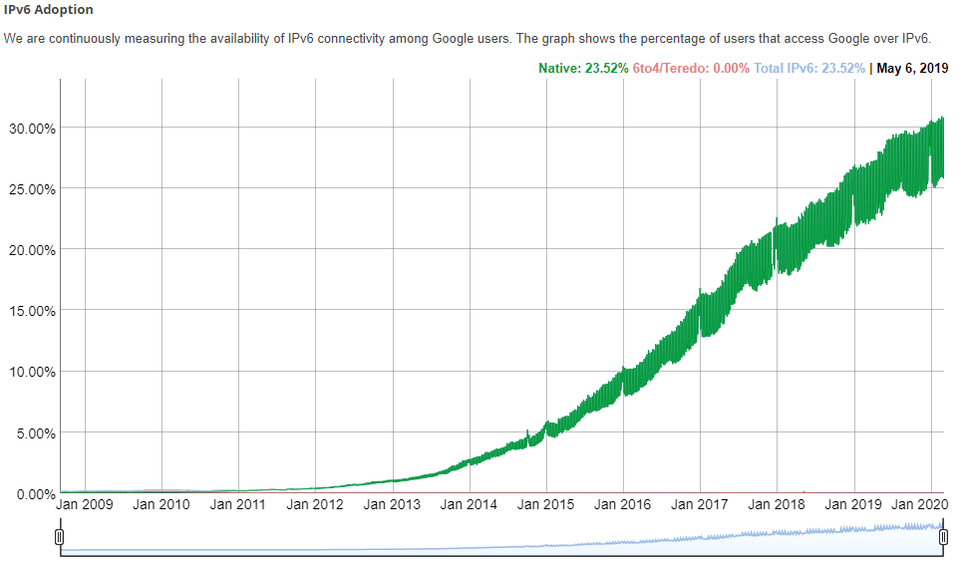
Сетевое администрирование на основе Microsoft Windows Server 2003

Slide 40
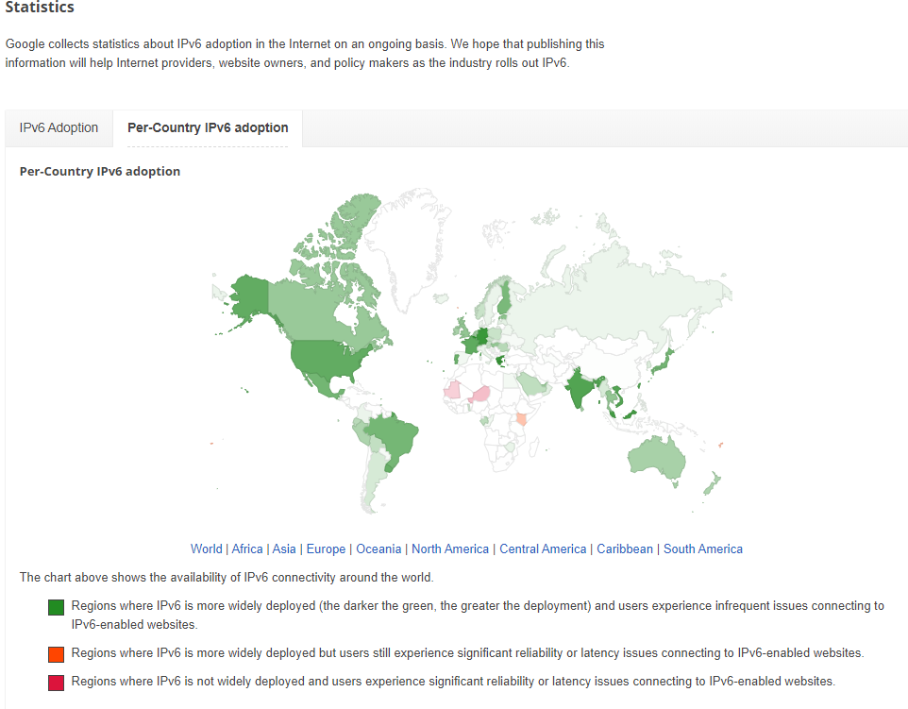
https://www.google.com/intl/en/ipv6/statistics.html#tab=per-country-ipv6-adoption
Сетевое администрирование на основе Microsoft Windows Server 2003

